Slide 1
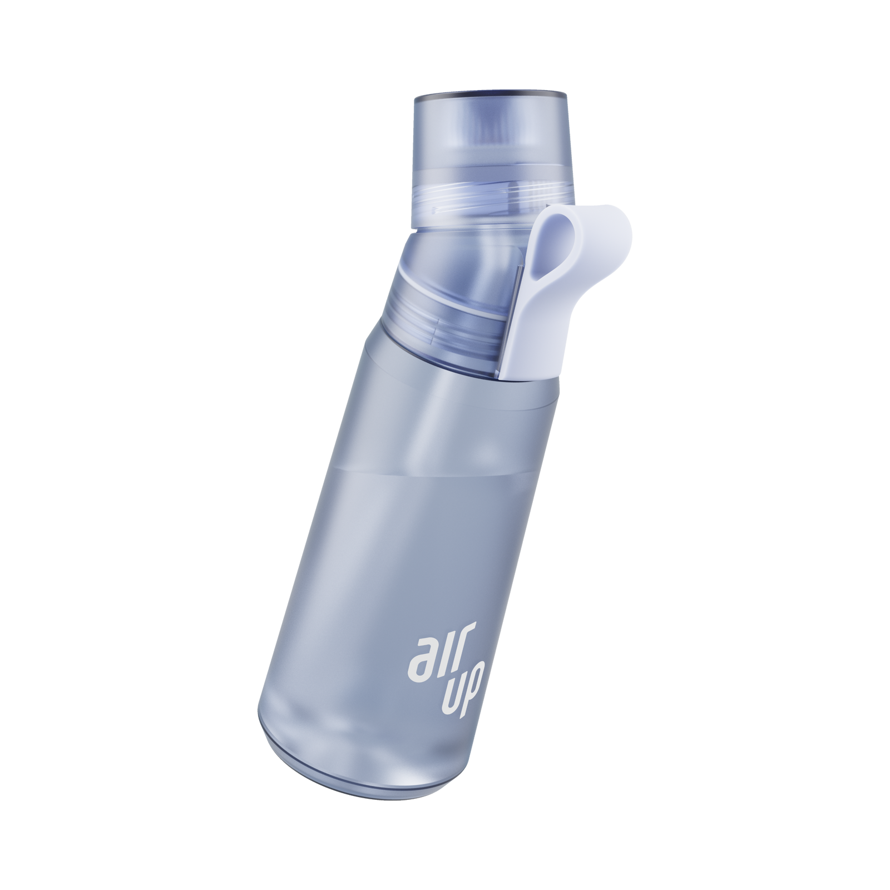
ArVidal
Vitalidade em cada sopro.
Por: Heloysa Santos

Slide 2

IDEIA
Criar o conceito de uma empresa que vende ar puro em garrafas, como uma visão crítica do futuro em que os recursos essenciais se tornam escassos.

Slide 3

INSPIRAÇÃO
Inspirado pelo filme O Lorax, o projeto busca refletir sobre os impactos da degradação ambiental e estimular a conscientização sobre a importância de preservar o que é essencial para a vida, como o ar puro.

Slide 4
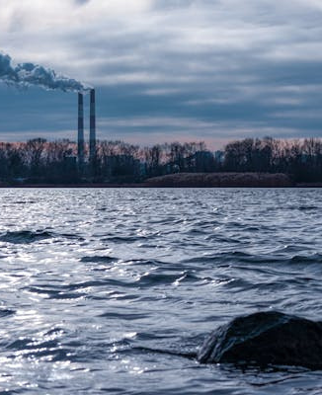
OBJETIVO
Desenvolver uma narrativa crítica e criativa sobre o futuro dos recursos naturais, usando o conceito de "vender ar em garrafas" para gerar reflexão e impacto.

Slide 5

PROCESSO
1° Reflexão sobre problemas ambientais
2° Desenvolvimento do conceito da marca "ArVidal"
3° Desenvolvimento de conteúdo para o site

Slide 6

DESAFIOS
1° A ideia de "ar em garrafas" é visualmente desafiadora.
2° Tornar o conceito impactante sem perder o tom de reflexão.

Slide 7

FERRAMENTAS
Figma: Criado protótipos do site e identidade visual da marca.
Canva: Desenvolvimento de slides e materiais gráficos
Swiper.js: Implementado para criar carrosséis interativos no site, melhorando a experiência do usuário.
Análise de referências como O Lorax.

Slide 8
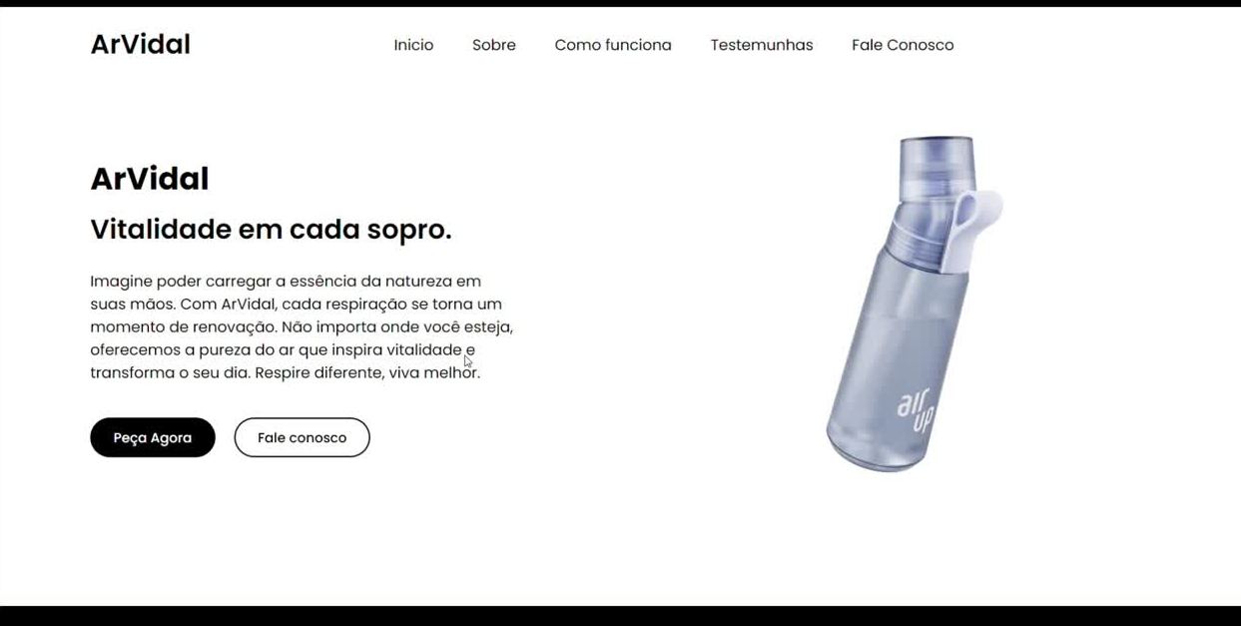
DEMONSTRAÇÃO DO PROJETO

Slide 9
OBRIGADA POR CHEGAR ATÉ AQUI!

